Slide 1


世
界
文
化
遗
产

Slide 2

目 录
世界遗产简介
纪伊山脉圣地
卡尔顿园林
法国圣米歇尔山及其海湾
泰山

Slide 3
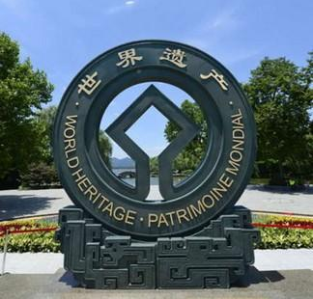
世界遗产
中国于1985年12月12日正式加入《保护世界文化与自然遗产公约》；1999 年10月29日，中国当选为世界遗产委员会成员；1986年，中国开始向联合国教科文组织申报世界遗产项目。截至2017年7月9日，中国世界遗产已达52项，其中世界文化遗产36项、世界文化与自然双重遗产4项、世界自然遗产12项，在世界遗产名录国家里排名第二，仅次于意大利。
中
它
国
世界文化遗产，是一项由联合国发起、联合国教育科学文化组织负责执行的国际公约建制，以保存对全世界人类都具有杰出普遍性价值的自然或文化处所为目的。世界文化遗产是文化的保护与传承的最高等级，世界文化遗产属于世界遗产范畴。
世界遗产分为世界文化遗产、世界文化景观遗产、世界文化与自然双重遗产、世界自然遗产4类。国际文化纪念物与历史场所委员会等非政府组织作为联合国教科文组织的协力组织，参与世界遗产的甄选、管理与保护工作。
的
的
加
定
入
义
世界遗产的标志
中国是世界上拥有世界遗产类别最齐全的国家之一，也是世界文化与自然双重遗产数量最多的国家。中国的首都北京是世界上拥有遗产项目数最多的城市，苏州是中国至今唯一承办过世界遗产委员会会议的城市。
世界遗产公约的标志（左图），
它象征着文化遗产与自然遗产之
间相互依存的关系。中央的正方
形是人类创造的形状，圆圈代表
大自然，两者密切相连。这个标志呈圆形，既象征全世界，也象征着要进行保护。

Slide 4
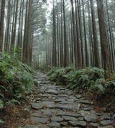
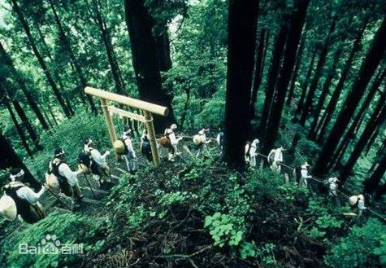
纪伊山脉胜地
简
纪伊山地位于奈良、京都之南，是突
伸于太平洋的纪伊半岛的大部分山岳
地带，森林覆盖着群山，自古以来即
以神佛仙居之地而聚集了众人的信仰。
由修验道、神佛相容、真言密教等各教派保持着它独自的特性，作为山岳灵地上相互关联沟通而发展至今，对日本精神文化的形成有很大的影向。 “纪伊山脉灵地和朝圣路线”是由依循山岳形成的三处灵地和三条参拜道所成。其大自然的雄伟与人们的信仰相结合而交织成的文化景观，乃是这一文化遗产的重要支柱。
遗
此遗产包括了横跨日本和歌山县、奈良县及三重县的寺院及参拜路线（熊野古道、高野山町石道及峰奥駈道），是全世界仅有的两处与“线路”相关世界遗产。(另一处是西班牙与法国的圣地亚-德孔波斯特拉的巡礼线路)。此遗迹的主体是高野山、吉野山及金峰山三个灵场。自古以来，这三座山就是山岳信
仰的圣地。平安时代，真言
宗的创立者空海大师跟随遣
唐使到中国习佛，学成归国
后在此创教建寺金峰山寺。
介
迹
主
体
朝
圣
路
线
纪伊山脉胜地朝圣路线具体是指：横跨奈良县、和歌山县、三重县等三个县的宗教圣地――“吉野•大峰”、“熊野三山”、“高野山”以及连接这些圣地的朝圣路线。连接这3座佛教寺院的朝圣路线，与西班牙的朝圣路一样，是世界罕见的“道路”之世界遗产。主要的朝圣路线包括：中边路、小边路、大峰奥驱道、伊势路、高野山町石道等5条道路。山路上有很多段陡石梯路，单是在这些仍然充满神秘色彩和浓重历史韵味的古路上，一边观赏自然景色，一边漫步，也不枉此行。

Slide 5
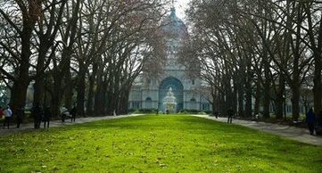
卡尔顿园林
基
园林景观的基本成分可分为两大
类：一类是软质的东西，如树木、水
体、和风、细雨、阳光、天空；另一类是硬质的东西，如铺地、墙体、栏杆、景观构筑。软质的东西称软质景观，通常是自然的；硬质的东西，称为硬质景观，通常是人造的。
本
现在的卡尔顿公园内，建有一座现代化的墨尔本博物馆。卡尔顿公园的鸟非常多，大的、小的，树上、地下，时而引吭高歌，时而浅吟低唱，平添了许多生机。墨尔本是澳大利亚第二大城市，是有“花园之州”美誉的维多利亚州（Victoria）的首府，也是澳大利亚的工业重镇。墨尔本以浓厚的文化气息、绿化、时装、美食、娱乐及体育活动而著称。墨尔本的绿化覆盖率高达40%，维多利亚式的建筑物、有轨电车、歌剧院、画廊、博物馆以及绿树成荫的花园、街道构成了墨尔本市典雅的风格。
园
成
分
林
景
景
点
简
介
观
墨尔本是名符其实的花园城市，卡尔顿公园虽然没有菲茨罗伊大，漂亮，但却被列入联合国世界文化遗产名录，因为里面有著名的澳大利亚卡尔顿园林和皇家展览馆。该园林是为了公元1880年至1888年在墨尔本举办的盛大的国际性展览会而特别设计的。皇家展览馆和园林整体风格融合了拜占庭式，甚至于意大利文艺复兴时期的各种元素。它的辉煌时期在公元1915年前，共有来自巴黎、纽约、维也纳、牙买加、智利等地的50余场国际性大型展览在此处举办。

Slide 6
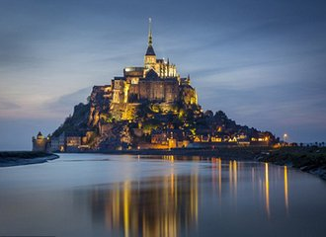
法国圣米歇尔山及其海湾
简
介
基
在欧洲的法国里，圣米歇尔山及
其海湾，文化遗产，1979年列入
世界遗产名录。 位于诺曼底和
布瑞 坦尼之间离海岸很近的孤
立岩石岛上，受到海洋潮汐作用，
交替与大 陆相连和隔断。修道
院是为大天使圣米歇尔建造，
也是杰出的技巧与艺术的绝技两者与独特的天然环境相结合的产物。
圣米歇尔山是法国著名古迹和基
督教圣地，位于芒什省一小岛上，距海岸两公里。小岛呈圆锥形，周长900米。海拔88米，仅涨潮时才成为岛。古时这里是凯尔特人祭神的地方。公元8世纪，圣米歇尔神父在岛上最高处修建一座小教堂，奉献给天使长米歇尔，故称米歇尔山。1211-1228年间在岛北部又修建了6座建筑物，具有中古加洛林王朝古堡和古罗马式教堂的风格。岛上现还存有11世纪罗马式中殿和15世纪哥特式唱诗班席，13-15世纪的部分城墙和哥特式修道院围墙等。
本
信
息
自
然
圣米歇尔山所处的圣马洛湾以涨潮迅猛闻名遐迩，最高潮与最低潮时海平面的落差高达15米。由于海湾深水区不多且底部平坦，退潮时大海距离岸边有15至20公里。通常涨潮的速度相当于一个人的步行速度—每小时4公里，顺风时速度则增加到每小时30公里。因为圣马洛海湾潮水如此善变，流传着许多可怕的故事，比如，会追赶骑士的涨潮，在巨大的流沙中突然消失得无影无踪的满载货物的马车，陷入淤泥不能自拔而悲惨死去的旅人。
景
观

Slide 7
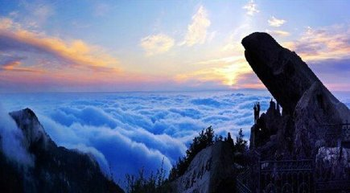
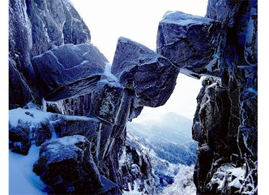
泰山
泰山风景名胜区属暖温带湿润性季风气候，四季分明，雨热同季。春季较干多风，夏季高温多雨，秋季天高气爽，冬季冷而少雪，全年平均气温13℃。每年4-11月是最好的旅游季节。垂直变化明显。山下1月均温-3℃，山顶为-9℃，山下7月均温26℃，山顶为18℃；年降水量随高度而增加，山顶年降水量1132毫米，山下只有722.6毫米。
山下四季分明，山顶三季如春
，春季风沙较大，泰山冬季较
长，结冰期达150天，极顶最
低气温-27.5°C，形成雾凇景观。
气
景
泰山风景名胜区（Mount tai scenic spot）：世界自然与文化双重遗产，世界地质公园，国家AAAAA级旅游景区，国家级风景名胜区，全国重点文物保护单位，国家森林公园，中华国山，中国非物质文化遗产，全国文明风景旅游区，中国书法第一山。泰山又名岱山、岱
侯
点
简
介
泰
山
文
化
宗、岱岳、东岳、泰岳，位于山东省中部，隶属于泰安市，绵亘于泰安、济南、淄博三市之间，总面积24200公顷。主峰玉皇顶海拔1545米，气势雄伟磅礴，有“五岳之首”、 “天下第一山”等之称。
泰山南有北辛文化和大汶口文化，北有龙山文化。泰山因其高，被古人视为直通帝座的天堂，成为百姓崇拜，帝王告祭的神山。有文字记载自秦始皇开始到清代，先后有13代帝王引次亲登泰山封禅或祭祀。此外，还有24代帝王遣官祭祀72次。文人墨客留下大量诗文和1000多处摩崖石刻。道、佛教视泰山为仙山佛国，神化泰山，在泰山建造了大量宫观寺庙，如灵岩寺观普照寺。经石峪的《金刚经》石刻，闻名外。科学家、史学家则把泰山作为研究对象而留下大量著作。

Slide 8


世界文化遗产，是一项由联合国发起、联合国教育科学文化组织负责执行的国际公约建制，以保存对全世界人类都具有杰出普遍性价值的自然或文化处所为目的。世界文化遗产是文化的保护与传承的最高等级，世界文化遗产属于世界遗产范畴。
Thanks For Your Watching

